Slide 1
Investicioni projekti
Prof. dr Goran Ćirović

Slide 2
Građenje je jedna od najstarijih grana ljudske delatnosti, nastala je i razvijala se paralelno sa evolucijom ljudske rase
Zahtevi produktivnog građenja kroz postizanje kraćeg vremena, visoko standardizovani kvalitet i niže troškove proizvodnje traže primenu racionalnih metoda organizacije i tehnologije.
Ceo proces je uspešan samo ako postoji koordinacija velikog broja učesnika u projektu.

Slide 3
Ključni učesnici u realizaciju investicionih projekata u građevinarstvu su:
1. Državni organ nadležan za izdavanje dozvola (Ministarstvo, lokana uprava)
2. Investitor
3. Stručni konsultant
4. Finansijer (Finansijske institucije)
5. Javna komunalna preduzeća (JKP) – zadužene za izdavanje uslova i saglasnosti
6. Projektant
7. Vršilac tehničke kontrole (Revident)
8. Izvođač radova
9. Stručni nadzor
10. Inspekcijske službe
11. Komisija za tehnički pregled

Slide 4
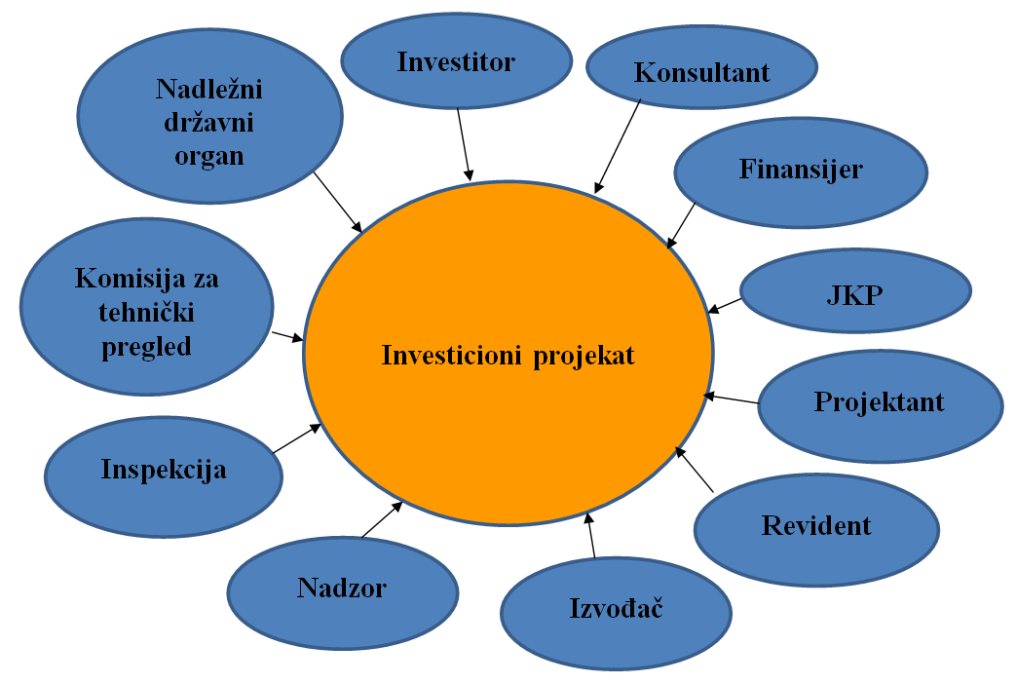
Šematski prikaz ključnih subjekata koji neposredno učestvuju u realizaciji investicionih projekata u građevinarstvu

Slide 5
  Pravo građenja i odredbe za njegovo sprovođenje
Međusobni odnosi između pravnih subjekata u oblasti građevinarstva, koji mogu biti pravna ili fizičkih lica, uređeni su građevinskom regulativom, i to:
Pravnom regulativom
Tehničkom regulativom
Uopšteno, regulativa znači uredba, propis, pravilnik, poslovni red, zakon.

Slide 6
Pravo građenja i odredbe za njegovo sprovođenje
Pravna regulativa:
• Opšta pravna regulativa (Ustav, Zakon o opštem upravnom postupku, Zakon o obligacionim odnosima i dr.),
• Posebna pravna regulativa (posebni zakoni, uredbe, pravilnici, uputstva instrukcije i drugi propisi koji se donose u skladu sa ustavno-pravnim i zakonskim ovlašćenjima);

Slide 7
Pravo građenja i odredbe za njegovo sprovođenje
Tehnička regulativa:
    Tehnički pravilnici,
    Standardi,
    Uredbe,
    Uputstva,
    Naredbe i
    Rešenja.
Sve oblasti poslovanja definisane su odgovarajućom regulativom

Slide 8
Pravo građenja i odredbe za njegovo sprovođenje
Zakon o planiranju i izgradnji
(Službeni glasnik Republike Srbije br. 72/09, 81/09-ispravka i 64/10-odluka US Odluka US RS, 132/2014 (čl. 129-134. i 145/2014. Rešenje US RS - 54/2013-11. Odluka US RS - 65/2017)
Ovim zakonom uređuju se: uslovi i način uređenja prostora, uređivanje i korišćenje građevinskog zemljišta i izgradnja objekata; vršenje nadzora nad primenom odredaba ovog zakona i inspekcijski nadzor

Slide 9
Zakon o planiranju i izgradnji
DEFINIŠE SLEDEĆE OBLASTI:
PROSTORNO I URBANISTIČKO PLANIRANjE
GRAĐEVINSKO ZEMLjIŠTE
IZGRADNjA OBJEKATA
GRAĐEVINSKA DOZVOLA
GRAĐENjE
UPOTREBNA DOZVOLA
STRUČNI ISPIT I LICENCE ZA ODGOVORNOG PLANERA, URBANISTU, PROJEKTANTA I IZVOĐAČA RADOVA
INŽENjERSKA KOMORA SRBIJE
UKLANjANjE OBJEKATA
NADZOR (inspekcijski i nad sprovođenjem zakona)

Slide 10
Tehnički preduslovi za objekte i njihove lokacije
Da bi se utvrdilo da li se na određenom prostoru može graditi traži se Informacija o lokaciji ili se prouče urbanistički planovi
Informacija o lokaciji je dokument informativnog karaktera koji zainteresovano lice može pribaviti radi prethodnog uvida u podatke o mogućnostima i ograničenjima izgradnje na katastarskoj parceli, odnosno više katastarskih parcela.

Slide 11
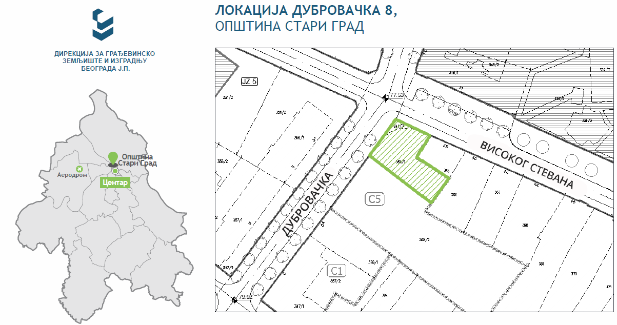
Informacija o lokaciji

Slide 12
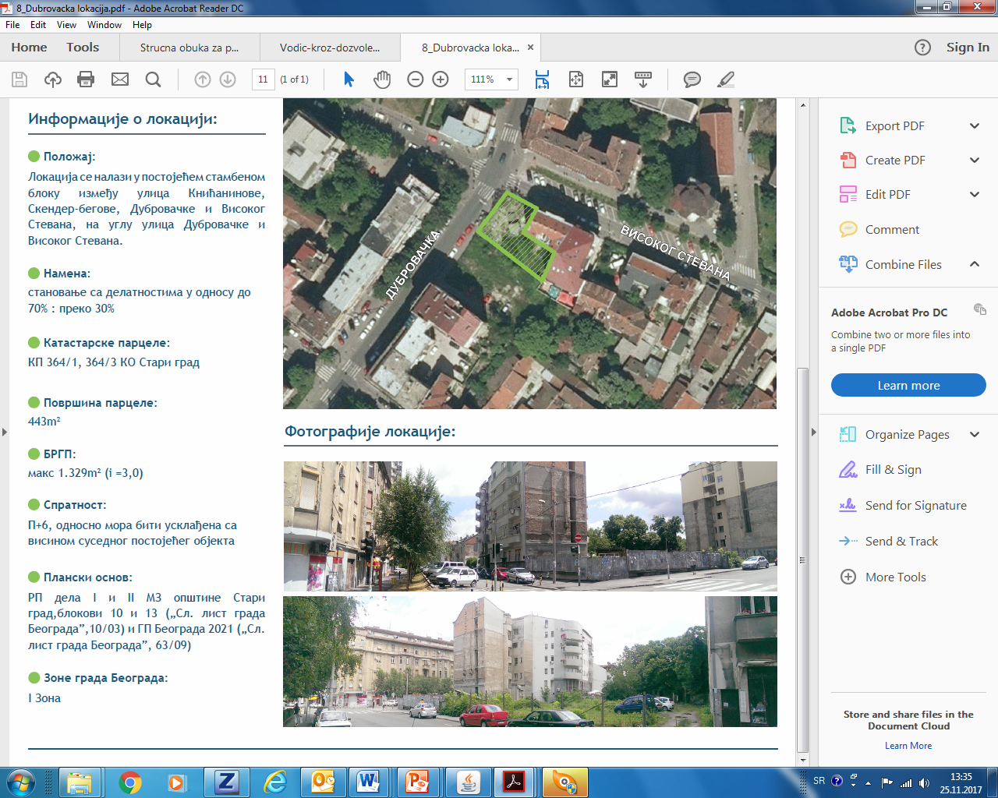

Slide 13
Idejno rešenje
Na osnovu Informacije o lokaciji (ili podataka iz Detaljnog urbanističkog plana) Investitor radi Idejno rešenje za potrebe pribavljanja Lokacijskih uslova
Idejnim rešenjem se prikazuje planirana koncepcija objekta, sa prikazom i navođenjem svih podataka neophodnih za utvrđivanje lokacijskih uslova, u zavisnosti od klase i namene objekta.

Slide 14
Lokacijski uslovi
Lokacijski uslovi predstavljaju javnu ispravu i pribavljaju se u cilju utvrđivanja svih urbanističkih, tehničkih i drugih uslova za izradu tehničke dokumentacije kojima se definišu mogućnosti i ograničenja na predmetnoj lokaciji za izgradnju, odnosno dogradnju objekta ili izvođenje radova predviđenih u idejnom rešenju.

Slide 15
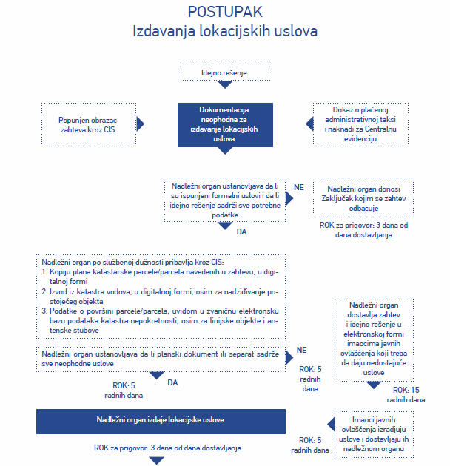

Slide 16
Sadržaj Lokacijskih uslova
Lokacijski uslovi sadrže sve urbanističke, tehničke i druge uslove i podatke potrebne za izradu idejnog, odnosno projekta za građevinsku dozvolu i projekta za izvođenje, kao i podatke o:
1) broju i površini katastarske parcele, osim za linijske infrastrukturne objekte i antenske stubove;
2) nazivu planskog dokumenta, odnosno planskom dokumentu i urbanističkom projektu na osnovu kojeg se izdaju lokacijski uslovi i pravila građenja za zonu ili celinu u kojoj se nalazi predmetna parcela;
3) uslove za priključenje na komunalnu, saobraćajnu i drugu infrastrukturu;
4) podatke o postojećim objektima na toj parceli koje je potrebno ukloniti pre građenja;
5) druge uslove u skladu sa posebnim zakonom.

Slide 17
Po pribavljanju Lokacijskih uslova pristupa se sledećim fazama realizacije investicije
Izrada projekta za građevinsku dozvolu;
Pribavljanje građevinske dozvole;
Izrada projekta za izvođenje;
Prijava radova;
Izvođenje radova;
Izrada projekta izvedenog objekta;
Tehnički pregled objekta;
Pribavljanje upotrebne dozvole;
Upis prava svojine.

Slide 18
Tehnički preduslovi za upotrebu stambenih objekata
Da bi se stambeni objekti koristili na legalan i bezbedan način potrebno je da je za taj objekat izdata
Upotrebna dozvola
Upotrebna dozvola se može izdati samo za objekte koji su izgrađeni u skladu sa važećom Građevinskom dozvolom

Slide 19
Tehnički preduslovi za upotrebu stambenih objekata
Tehnički preduslovi za upotrebu stambenih objekata po završetku izgradnje u skladu sa važećom Građevinskom dozvolom su:
Izvršeno priključenje objekta na komunalnu i drugu infrastrukturu
Urađen Projekat izvedenog objekta
Izvršen Tehnički pregled (pozitivan izveštaj)
Pibavljena Upotrebna dozvola

Slide 20
Priključenje objekta na komunalnu i drugu infrastrukturu
Ako je objekat izveden u skladu sa građevinskom dozvolom i projektom za izvođenje i ako je uz zahtev dostavljen dokaz o uplati naknade za priključenje u iznosu utvrđenom u lokacijskim uslovima, imalac javnih ovlašćenja je dužan da izvrši priključenje objekta na komunalnu i drugu infrastrukturu i da o tome obavesti nadležni organ u roku od 15 dana od dana prijema zahteva za priključenje, uz dostavu fakture u skladu sa konačnim obračunom naknade za priključenje.

Slide 21
Projekat izvedenog objekta
Projekat izvedenog objekta je skup međusobno usaglašenih projekata koji se izrađuje za potrebe utvrđivanja njegove podobnosti za upotrebu, odnosno pribavljanja upotrebne dozvole, korišćenja i upotrebe objekta, a predstavlja projekat za izvođenje sa unetim izmenama nastalim u toku građenja.
U slučaju da prilikom građenja objekta, odnosno izvođenja radova, nije došlo do odstupanja od projekta za izvođenje, investitor, vršilac stručnog nadzora i izvođač radova overavaju, pečatom i potpisom odgovornog lica, naslovne strane delova projekta za izvođenje, čime se potvrđuje da je izvedeno stanje jednako projektovanom stanju, a projekat za izvođenje se smatra projektom izvedenog objekta.

Slide 22
Tehnički pregled
Tehnički pregled objekta obuhvata:
Proveru potpunosti tehničke i druge dokumentacije za izgradnju objekta, odnosno za izvođenje radova;
Kontrolu usklađenosti izvedenih radova sa građevinskom dozvolom, odnosno rešenjem o odobrenju, tehničkom dokumentacijom na osnovu koje se objekat gradio, odnosno izvodili radovi, kao i sa tehničkim propisima i standardima koji se odnose na pojedine vrste radova, odnosno materijala, opreme i instalacija.

Slide 23

Tehnički pregled
Po izvršenom tehničkom pregledu komisija za tehnički pregled formira :
- Zapisnik o tehničkom pregledu i
- Predlog o utvrđivanju podobnosti za upotrebu

Slide 24
Upotrebna dozvola
Upotrebnu dozvolu je neophodno pribaviti pre početka upotrebe objekta

Slide 25
Uz zahtev za izdavanje upotrebne dozvole, obavezno se podnosi sledeća dokumentacija:
Izveštaj komisije za tehnički pregled kojim se utvrđuje da je objekat podoban za upotrebu sa predlogom da se može izdati upotrebna dozvola;
Projekat za izvođenje sa potvrdom i overom investitora, stručnog nadzora i izvođača radova da je izvedeno stanje jednako projektovanom stanju ili projekat izvedenog objekta;
Elaborat geodetskih radova za izvedeni objekat i posebne delove objekta;
Elaborat geodetskih radova za podzemne instalacije;
Sertifikat o energetskim svojstvima objekta.

Slide 26
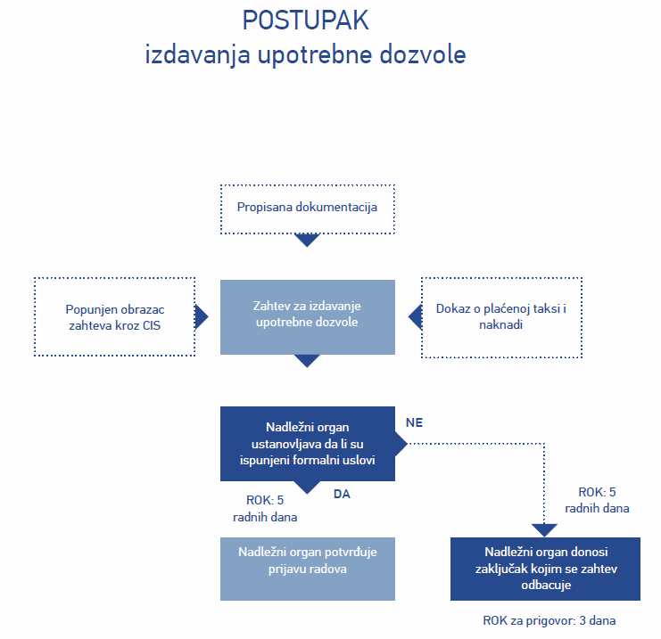

Slide 27
Objekti izgrađeni bez građevinske dozvole
Ukoliko objekat nije izgrađen u u skladu sa važećom Građevinskom dozvolom primenjuju se postupci ozakonjenja (legalizacije) u skladu sa Zakonom o ozakonjenju objekata
Ovim zakonom uređuju se uslovi, postupak i način ozakonjenja objekata, odnosno delova objekta izgrađenih bez građevinske dozvole, odnosno odobrenja za izgradnju (nezakonito izgrađeni objekti), uslovi, način i postupak izdavanja rešenja o ozakonjenju, pravne posledice ozakonjenja, kao i druga pitanja od značaja za ozakonjenje objekata.

